Slide 1
«О государственной регламентации образовательной деятельности»
Горностаева Татьяна Юрьевна,
начальник управления по надзору и
контролю в сфере образования
04 февраля 2025 г.

Slide 2
Федеральный закон от 29.12.2012 N 273-ФЗ "Об образовании в Российской Федерации"
Статья 2. Основные понятия, используемые в настоящем Федеральном законе
пп. 17) Образовательная деятельность - деятельность по реализации образовательных программ.
пп. 9) Образовательная программа - комплекс основных характеристик образования (объем, содержание, планируемые результаты) и организационно-педагогических условий, который представлен в виде учебного плана, календарного учебного графика, рабочих программ учебных предметов, курсов, дисциплин (модулей), иных компонентов, оценочных и методических материалов, а также в предусмотренных настоящим Федеральным законом случаях в виде рабочей программы воспитания, календарного плана воспитательной работы, форм аттестации;
Статья 91. Лицензирование образовательной деятельности
Образовательная деятельность подлежит лицензированию в соответствии с законодательством Российской Федерации о лицензировании отдельных видов деятельности с учетом особенностей, установленных настоящей статьей.
Лицензирование образовательной деятельности осуществляется по видам образования, по уровням образования, по профессиям, специальностям, направлениям подготовки, научным специальностям (для профессионального образования), по подвидам дополнительного образования.

Slide 3
Государственная регламентация образовательной деятельности
}
1) лицензирование образовательной деятельности
Государственная регламентация образовательной деятельности
2) государственная аккредитация образовательной деятельности
3) государственный контроль (надзор) в сфере образования.

Slide 4
Федеральный закон от 29.12.2012 N 273-ФЗ "Об образовании в Российской Федерации"
Статья 66. Начальное общее, основное общее и среднее общее образование
1. Начальное общее образование направлено на формирование личности обучающегося, развитие его индивидуальных способностей, положительной мотивации и умений в учебной деятельности (овладение чтением, письмом, счетом, основными навыками учебной деятельности, элементами теоретического мышления, простейшими навыками самоконтроля, культурой поведения и речи, основами личной гигиены и здорового образа жизни).
2. Основное общее образование направлено на становление и формирование личности обучающегося (формирование нравственных убеждений, эстетического вкуса и здорового образа жизни, высокой культуры межличностного и межэтнического общения, овладение основами наук, государственным языком Российской Федерации, навыками умственного и физического труда, развитие склонностей, интересов, способности к социальному и профессиональному самоопределению).
3. Среднее общее образование направлено на дальнейшее становление и формирование личности обучающегося, развитие интереса к познанию и творческих способностей обучающегося, формирование навыков самостоятельной учебной деятельности на основе индивидуализации и профессиональной ориентации содержания среднего общего образования, подготовку обучающегося к жизни в обществе, самостоятельному жизненному выбору, продолжению образования и началу профессиональной деятельности.

Slide 5
Федеральный закон от 29.12.2012 N 273-ФЗ "Об образовании в Российской Федерации"
Статья 75. Дополнительное образование детей и взрослых
1. Дополнительное образование детей и взрослых направлено на формирование и развитие творческих способностей детей и взрослых, удовлетворение их индивидуальных потребностей в интеллектуальном, нравственном и физическом совершенствовании, формирование культуры здорового и безопасного образа жизни, укрепление здоровья, а также на организацию их свободного времени.
Дополнительное образование детей обеспечивает их адаптацию к жизни в обществе, профессиональную ориентацию, а также выявление и поддержку детей, проявивших выдающиеся способности.
Дополнительные общеобразовательные программы для детей должны учитывать возрастные и индивидуальные особенности детей.

Slide 6
Государственная регламентация образовательной деятельности
Реализация основных образовательных программ.
Утверждаются ОО с учетом ФГОС и ФОП
основная общеобразовательная программа начального общего образования;
основная общеобразовательная программа основного общего образования,
основная общеобразовательная программа среднего общего образования;
1) лицензирование образовательной деятельности
2) государственная аккредитация образовательной деятельности
3) федеральный государственный контроль (надзор) в сфере образования.
Документ об образовании – аттестат (основное общее, среднее общее образование)
Реализация дополнительных образовательных программ.
Утверждается ОО
1) дополнительные общеобразовательные программы - дополнительные общеразвивающие программы.
1) лицензирование образовательной деятельности
2) федеральный государственный контроль (надзор) в сфере образования.

Slide 7
Федеральный закон от 29.12.2012 N 273-ФЗ "Об образовании в Российской Федерации"
Статья 87. Особенности изучения основ духовно-нравственной культуры народов Российской Федерации. Особенности получения теологического и религиозного образования
7. Частные образовательные организации на основании представления соответствующей религиозной организации или централизованной религиозной организации вправе включать в часть основных образовательных программ, формируемую участниками образовательного процесса, учебные предметы, курсы, дисциплины (модули), обеспечивающие религиозное образование (религиозный компонент).

Slide 8
«О лицензировании образовательной деятельности»
Ерофеева Наталья Григорьевна,
начальник отдела лицензирования, государственной аккредитации и подтверждения документов
04 февраля 2025 г.

Slide 9
Лицензирование образовательной деятельности
Лицензирующий орган
Соискатель лицензии
ЕПГУ
Заявление (формируется на ЕПГУ);
Сведения о реализации образовательных программ;
Копия представления религиозной организации (централизованной религиозной организации) (в случае если соискателем лицензии является образовательная организация, учредителем которой является религиозная организация). пп. в) п. 10 Постановления Правительства от 18.09.2020 № 1490 «О лицензировании образовательной деятельности».

Slide 10
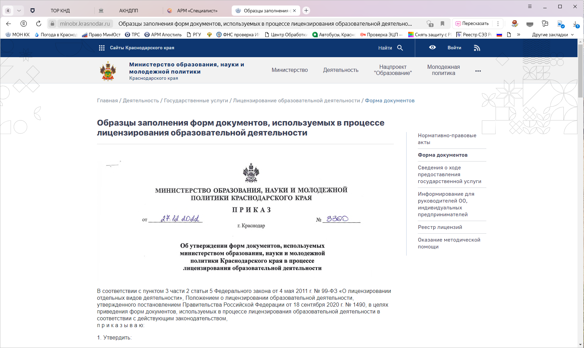
Формы документов для лицензирования образовательной деятельности
Формы и образцы заполнения документов размещены на официальном сайте министерства по адресу: https://minobr.krasnodar.ru/: раздел «Деятельность», подраздел «Государственные услуги» – «Лицензирование образовательной деятельности» - «Форма документов».

Slide 11
Сведения о реализации образовательных программ (приложение № 8)
Реквизиты документов, подтверждающих наличие у соискателя лицензии (лицензиата) на праве собственности или ином законном основании зданий, строений, сооружений, помещений в каждом из мест осуществления образовательной деятельности (право собственности, оперативного управления, договоры аренды, безвозмездного пользования) – п. 1 сведений;
Реквизиты выданного санитарно-эпидемиологического заключения о соответствии санитарным правилам зданий, строений, сооружений, помещений, оборудования и иного имущества, необходимых для осуществления образовательной деятельности – п. 2 сведений;
Информация об адресах размещения в сети «Интернет» образовательных программ – п. 4 сведений;
Информация о материально-техническом обеспечении образовательной деятельности по заявленным образовательным программам – п. 5 сведений.

Slide 12
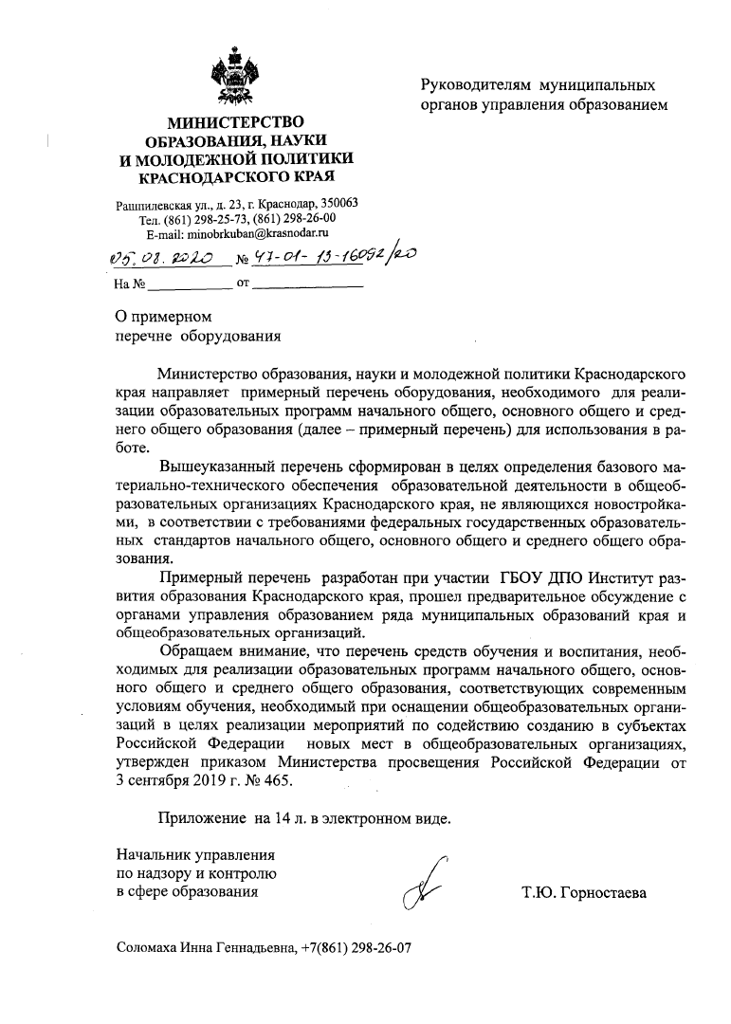
Лицензирование образовательной деятельности
1493
Примерный перечень оборудования указан в письме министерства от 5 августа 2020 г. № 47-01-13-16092/20, размещенном на официальном сайте министерства в разделе: «Деятельность», «Государственный контроль (надзор) в сфере образования», «Нормативная база», «Региональный уровень», «Письма», «2020 год».
163
474
2255
1
74
314
88
(https://minobr.krasnodar.ru/upload/iblock/d4c/l2q8tfwtc6v5g3yvsqd1zombx8a11h80/O-primernom-perechne-oborudovaniya.pdf)

Slide 13
Клиентоцентричный подход
Консультирование по вопросам оказания государственных услуг:
каждый понедельник с 10.00 до 13.00 и с 14.00 до 16.00
г. Краснодар, ул. Рашпилевская, 23.
Работает «горячая линия» по вопросам оказания государственных услуг:
+7 861 298 26 13, +7 861 298 26 08
+7 989 198 12 92

